Slide 1






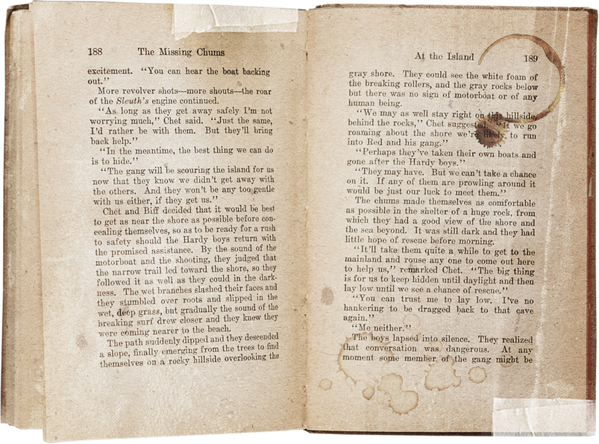


BÀI 6: CÔNG CUỘC KHAI PHÁ VÙNG ĐẤT PHÍA NAM TỪ THẾ KỈ XVI ĐẾN THẾ KỈ XVIII

Slide 2

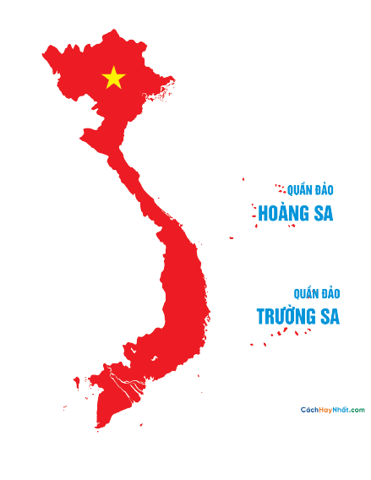



nội dung
1. CÔNG CUỘC KHAI PHÁ VÙNG ĐẤT PHÍA NAM TỪ THẾ KỈ XVI - XVIII
2. QUÁ TRÌNH THỰC THI CHỦ QUYỀN ĐỐI VỚI QUẦN ĐẢO HOÀNG SA VÀ QUẦN ĐẢO TRƯỜNG SA CỦA CÁC CHÚA NGUYỄN

Slide 3

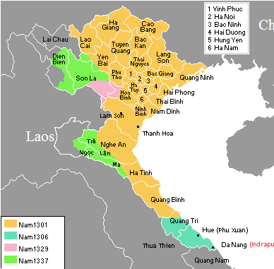


1. CÔNG CUỘC KHAI PHÁ VÙNG ĐẤT PHÍA NAM TỪ THẾ KỈ XVI - XVIII
Hoàn thành bảng sau

Slide 4



Năm 1558
Năm 1698
Năm 1611
QUÁ TRÌNH KHAI PHÁ VÙNG ĐẤT PHÍA NAM
Năm 1757
Năm 1653
Cuối thế kỉ XVIII

Slide 5
Năm 1558
Năm 1698
Nguyễn Hoàng vào trấn thủ Thuận Hóa
Phủ Gia Định được thành lập
Năm 1611
Năm 1757
QUÁ TRÌNH KHAI PHÁ VÙNG ĐẤT PHÍA NAM
Chúa Nguyễn hoàn thiện hệ thống chính quyền trên vùng đất Nam Bộ
Nguyễn Hoàng lập phủ Phú Yên
Năm 1653
Cuối thế kỉ XVIII
Dinh Thái Khang được thành lập
Chúa Nguyễn đã làm chủ một vùng đất rộng lớn từ phía Nam dãy Hoành Sơn đến mũi Cà Mau

Slide 6
1. CÔNG CUỘC KHAI PHÁ VÙNG ĐẤT PHÍA NAM TỪ THẾ KỈ XVI - XVIII
- Năm 1588, Nguyễn Hoàng vào trấn thủ Thuận Hóa. Quá trình di dân, khai phá vùng đất phía Nam được các chúa Nguyễn đẩy mạnh.
- Năm 1757, chúa Nguyễn hoàn thiện hệ thống chính quyền trên vùng đất Nam Bộ.

Slide 7
BÀI 6: CÔNG CUỘC KHAI PHÁ VÙNG ĐẤT PHÍA NAM TỪ THẾ KỈ XVI ĐẾN THẾ KỈ XVIII
2. Quá trình thực thi chủ quyền đối với quần đảo Hoàng Sa và quần đảo Trường Sa của các chúa Nguyễn

Slide 8

Thảo luận
Liệt kê các bằng chứng xác nhận và thực thi chủ quyền đối với quần đảo Hoàng Sa, quần đảo Trường Sa của các triều đại phong kiến?

Slide 9
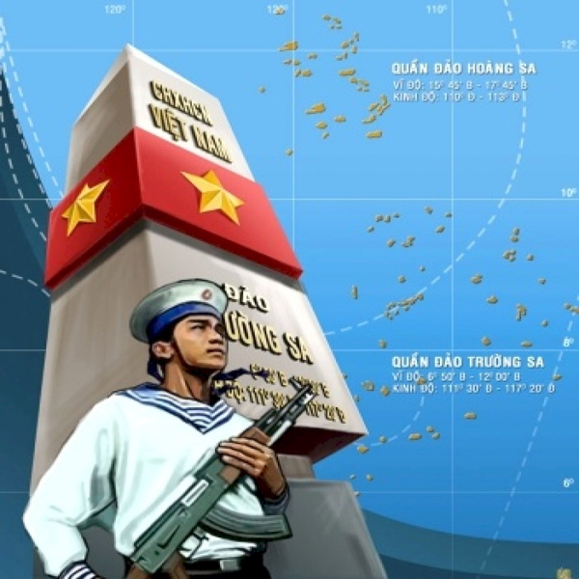

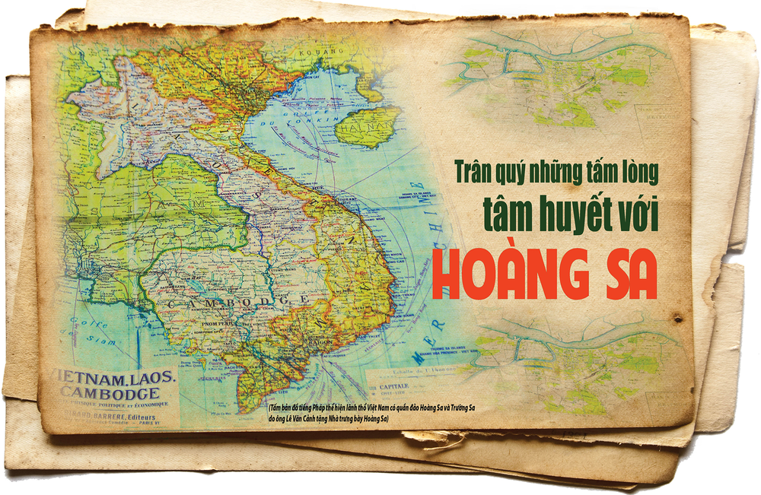
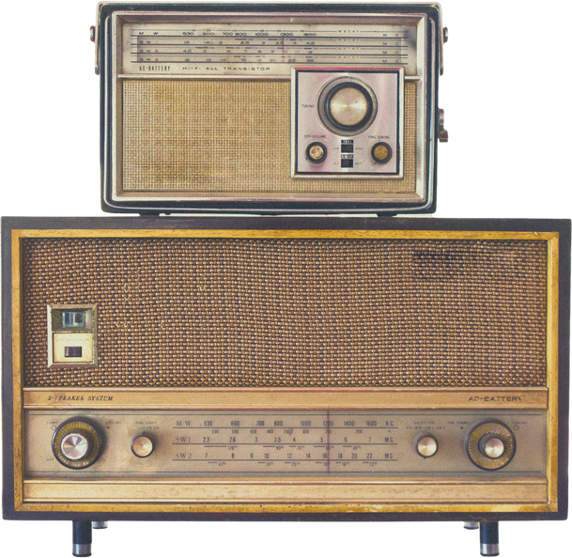

Quần đảo Hoàng Sa và quần đảo Trường Sa là một dải những hòn đảo được gọi bằng nhiều tên khác nhau trong các bộ chính sử của các triều đại phong kiến Việt Nam như: Bãi Cát Vàng, Cồn Vàng, Vạn Lý Hoàng Sa, Vạn Lý Trường Sa, Đại Trường Sa,...

Slide 10

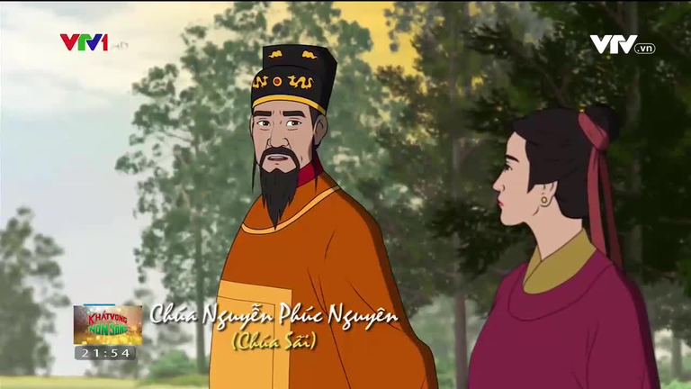



THỰC THI
Chúa Nguyễn Phúc Nguyên (1563 – 1635) đã thành lập hải đội Hoàng Sa, sau đó lập thêm đội Bắc Hải, “sai đội Hoàng Sa kiêm quản” Hải đội Hoàng Sa đảm nhận việc khai thác và canh giữ các đảo ở Biển Đông, chạy dài ngoài khơi, từ phía tây nam đảo Hải Nam xuống vùng đảo Trường Sa, tới tận vùng đảo Côn Lôn ngày nay. Hải đội còn có quyền thu gom những hàng hoá của các tàu nước ngoài bị đám ở khu vực quần đảo Hoàng Sa, quần đảo Trường Sa về nộp cho triều đình.
A

Slide 11
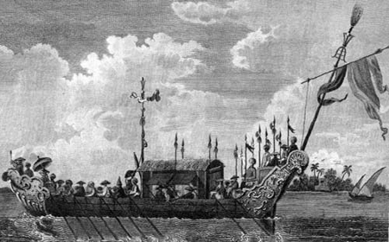
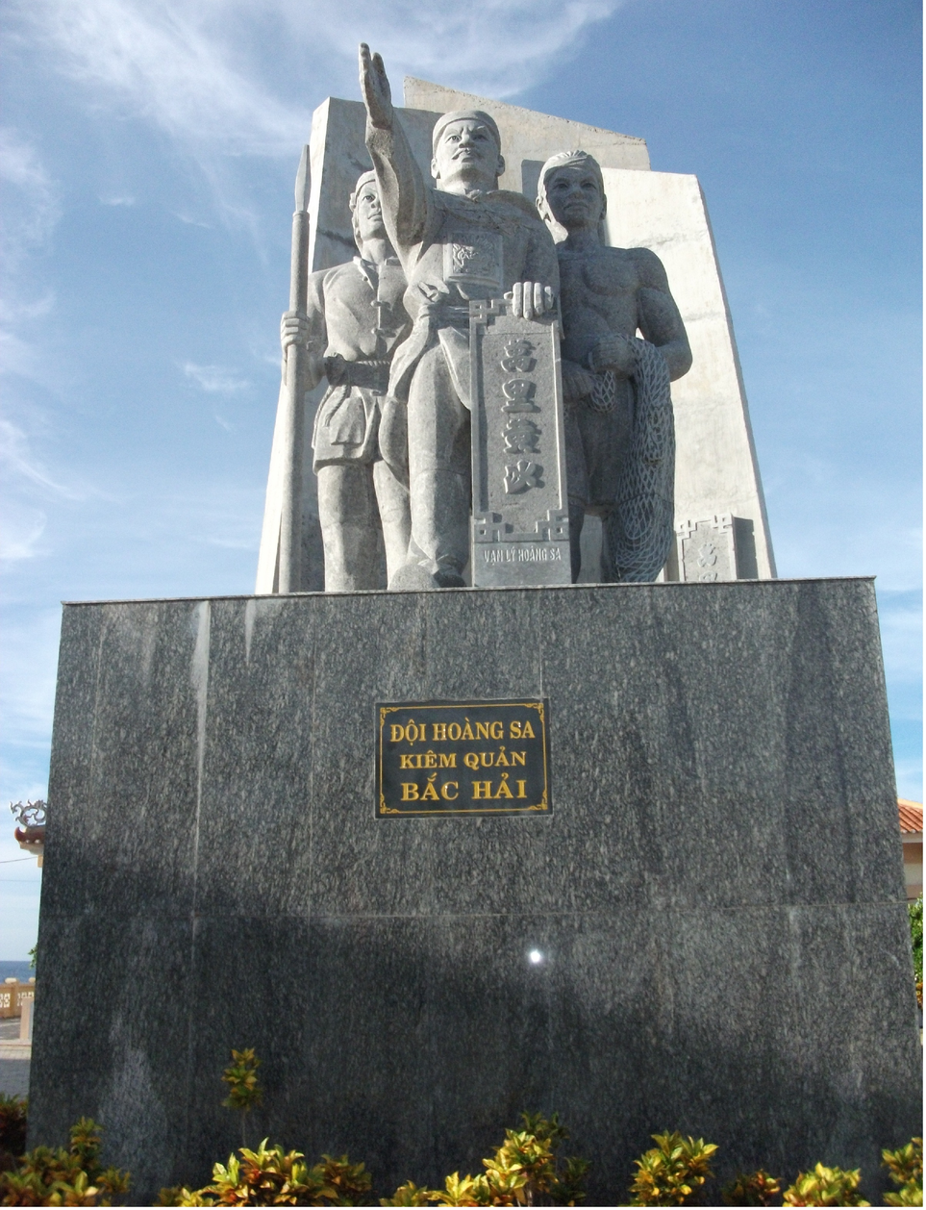
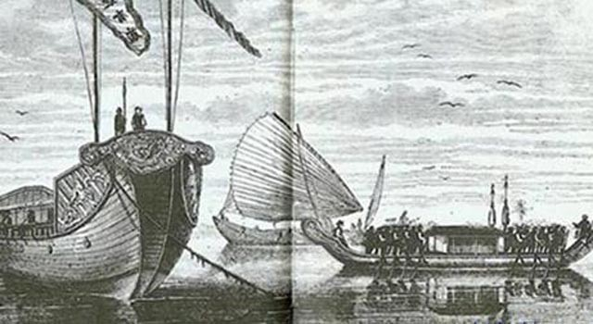
THỰC THI
Đội Hoàng Sa và đội Bắc Hải tiếp tục duy trì hoạt động ở thời Tây Sơn (cuối thế kỉ XVIII). Sự quan tâm của các chính quyền phong kiến và hoạt động liên tục của các đội dân binh này trong suốt các thế kỉ XVII – XVIII đã khẳng định quá trình khai thác, thực thi chủ quyền từ rất sớm của người Việt Nam đối với quần đảo Hoàng Sa và quần đảo Trường Sa.

Slide 12
Những hoạt động của đội Hoàng Sa và đội Bắc Hải có ý nghĩa gì đối với việc xác lập chủ quyền tại hai quần đảo Hoàng Sa và Trường Sa?

Slide 13




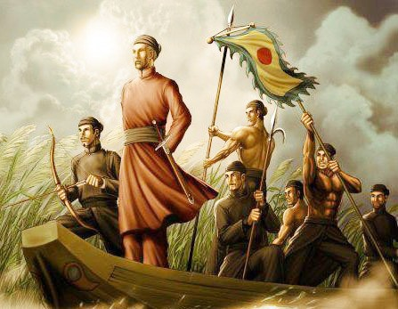


ý nghĩa
Chúa Nguyễn ở Đàng Trong là chính quyền đầu tiên đã xác định được chủ quyền đối với hai quần đảo Hoàng Sa, quần đảo Trường Sa.

Slide 14

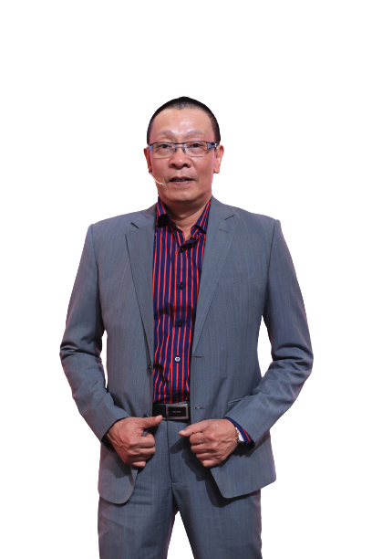

LUYỆN TẬP
AI LÀ TRIỆU PHÚ

Slide 15





B
D
C
A
$200
Năm 1558, ai được cử làm trấn thủ Thuận Hoá
A. Nguyễn Huệ
B. Nguyễn Hoàng
C. Nguyễn Lữ
D. Nguyễn Nhạc

Slide 16

B
C
D
$400
A
“Quảng Nam” có nghĩa là gì?
A. Phía đông rộng lớn
B. Phía bắc rộng lớn
C. Phía tây rộng lớn
D. Phía nam rộng lớn

Slide 17


D
A
C
B
$600
Vào thời gian nào phủ Gia Định được thành lập?
A. 1695
B. 1696
C. 1698
D. 1798

Slide 18

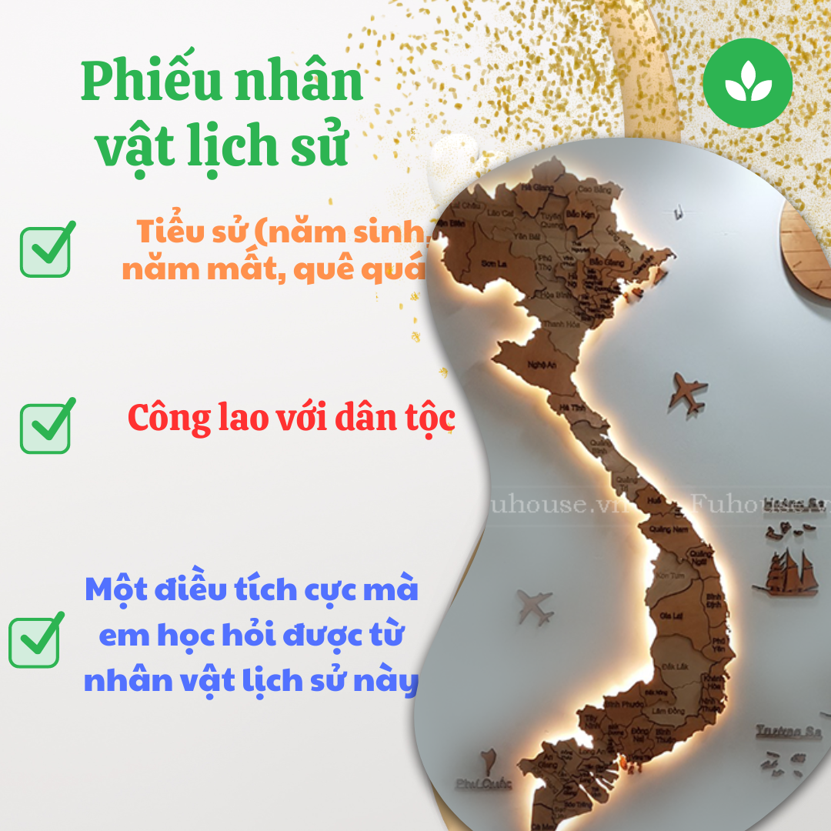
VẬN DỤNG
Tìm hiểu thông tin từ sách, báo, internet, hãy hoàn thành về nhân vật lịch sử Nguyễn Hoàng với nội dung trong phiếu nhân vật lịch sử

